Slide 1
VAE
x
θ
z
φ

Slide 2
GAN
真实
数据
D
真实性判别
噪声向量
生成
数据
G

Slide 3
GAN
. . .
x
z
(a)
(b)
(c)
(d)

Slide 4
self-attention
1*1卷积核
转置
注意力图
f(x)
softmax
特征图
1*1卷积核
自注意力
特征图
g(x)
1*1卷积核
h(x)

Slide 5






Attention
编码层特征图
关联特征图$y_{e}$
$${f_{e}∈R}^{C2∗H∗W}$$
1*1卷积核
$$softmax(Q^{T}Q)$$
$${Q∈R}^{\frac{C1}{4}∗H∗W}$$
注意力图
解码层特征图
自注意力
特征图$y_{d}$
$${f_{d}∈R}^{C1∗H∗W}$$

Slide 6
Residual Block
x
卷积层W1
x
恒等
映射
F(x)
非线性激活函数1
或
卷积层W3
卷积层W2
F(x)+x
非线性激活函数2

Slide 7
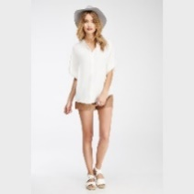
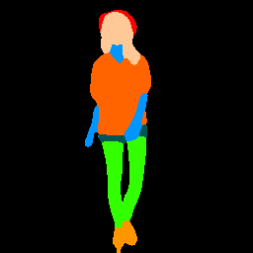
}
}
G
G
判别
网络
D
形状兼容性
网络E
纹理兼容性
网络E
形状生成网络
纹理合成网络

Slide 8
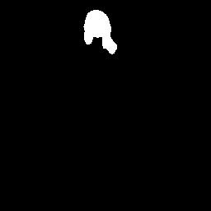
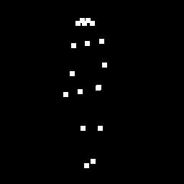



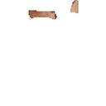
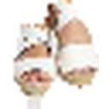






人体表征$p_{s}$
待补全分割图$\hat{S}$
生成的语义分割图$\overline{S}$
原始语义分割图$S$
语义分割
损失
Gs
帽子
训练阶段 采样
测试 阶段采样
输入形状$x_{s}$
Es
KL损失
Esc
上衣（生成对象）
zs
zsc
输入形状隐空间分布
兼容形状隐空间分布
下衣
鞋子
关联服装$x_{c}$
第一阶段：形状生成网络

Slide 9
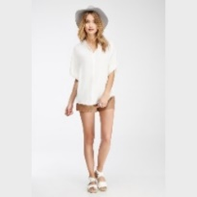
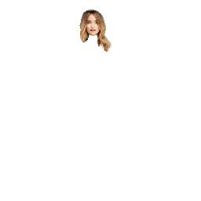
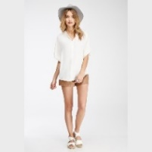
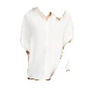






原始图像$I$
}
L1 损失
Da
GAN损失
人体表征$p_{a}$
待补全图像$\hat{I}$
Ga
生成的补全图像$\overline{I}$
帽子
训练阶段 采样
测试阶段采样
输入纹理$x_{a}$
上衣（生成对象）
Ea
za
KL损失
zac
Eac
下衣
输入纹理隐空间分布
兼容纹理隐空间分布
+标准正态分布
鞋子
关联服装$x_{c}$
第二阶段：纹理生成网络

Slide 10
ResBlocks
3×3
conv
AvgPool2d
Leaky
Relu(0.1)
InstanceNorm
1×1
conv
AvgPool2d
1×1
conv
Ri
:
3×3
conv
Leaky
Relu(0.1)
3×3
conv
AvgPool2d
1×1
conv
R
:
Leaky
Relu(0.1)
3×3
conv
Leaky
Relu(0.1)
3×3
conv

Slide 11
ResBlocks
Ro
:
Leaky
Relu(0.1)
3×3
conv
3×3
convTrans
R上
:
Instance
Norm
Leaky
Relu(0.1)
3×3
conv
Instance
Norm
Leaky
Relu(0.1)
3×3
conv
1×1
conv
AvgPool2d
R下
:
Leaky
Relu(0.1)
3×3
conv
Leaky
Relu(0.1)
3×3
conv
AvgPool2d

Slide 12










stage1 :Encoder
R
$$μ$$
Ri
R下
R下
R下
R下
$$z_{s}$$
R
$$σ$$
$$z_{s}\sim N(μ,σ)$$
输入形状$x_{s}$
256*256*1
8*8*128
16*16*128
8*8*8
32*32*128
64*64*64
128*128*32
帽子
上衣
R
$$μ$$
Ri
R下
R下
R下
R下
$$z_{sc}$$
下衣
R
$$σ$$
$$z_{sc}\sim N(μ,σ)$$
8*8*128
16*16*128
8*8*8
鞋子
32*32*128
64*64*64
128*128*32
关联服装$x_{c}$
256*256*12

Slide 13










stage2 :Encoder
R
$$μ$$
Ri
R下
R下
R下
R下
$$z_{a}$$
R
$$σ$$
$$z_{a}\sim N(μ,σ)$$
输入纹理$x_{a}$
256*256*3
8*8*128
16*16*128
8*8*8
32*32*128
64*64*64
128*128*32
帽子
上衣
R
$$μ$$
Ri
R下
R下
R下
R下
$$z_{ac}$$
下衣
R
$$σ$$
$$z_{ac}\sim N(μ,σ)$$
8*8*128
16*16*128
8*8*8
鞋子
32*32*128
64*64*64
128*128*32
关联服装$x_{c}$
256*256*12

Slide 14




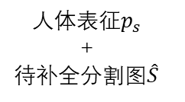
stage1 : Generator
$$z_{s}$$
256*256*35
128*128*32
64*64*64
32*32*128
16*16*128
8*8*128
Ri
R下
R下
R下
R下
人体表征$p_{s}$
+
待补全分割图$\hat{S}$
注意力层
Ro
R上
R上
R上
R上
生成的语义
分割图$\overline{S}$
16*16*128
32*32*128
32*32*128
64*64*64
128*128*32
256*256*8

Slide 15

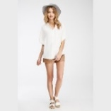
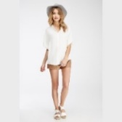
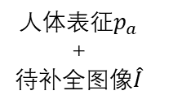


stage2 : Generator
$$z_{a}$$
256*256*22
128*128*32
64*64*64
32*32*128
16*16*128
8*8*128
Ri
R下
R下
R下
R下
人体表征$p_{a}$
+
待补全图像$\hat{I}$
注意力层
Ro+
tanh
R上
R上
R上
R上
生成的
补全图像$\overline{I}$
16*16*128
32*32*128
32*32*128
64*64*64
128*128*32
256*256*8

Slide 16


stage2 : Discriminator
256*256*3
128*128*32
原始图像$I$
64*64*64
}
32*32*128
32*32*128
自注意力层
16*16*128
8*8*128
8*8*128
6*6*1
Ri
R下
R下
R下
R下
R
LeakyRelu
+3×3conv
生成的
补全图像$\overline{I}$

Slide 17
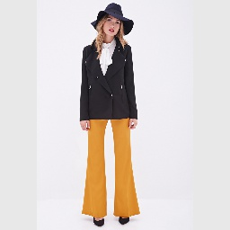
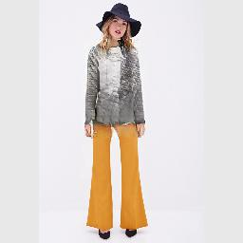
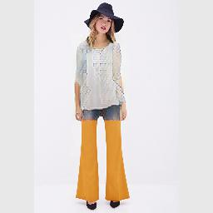
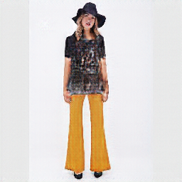
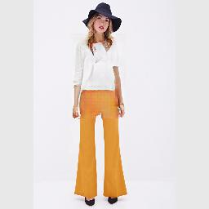
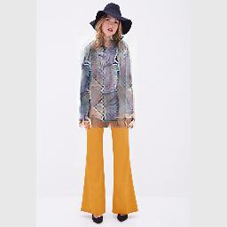
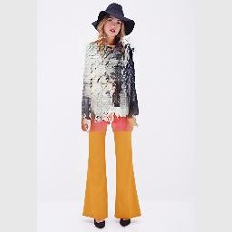
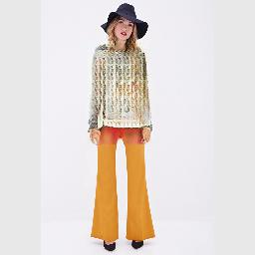
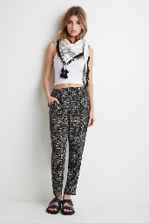
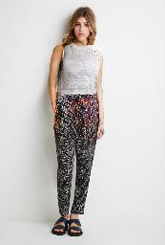
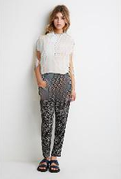
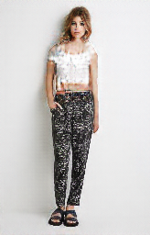
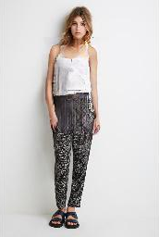
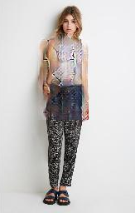
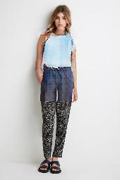
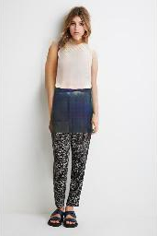


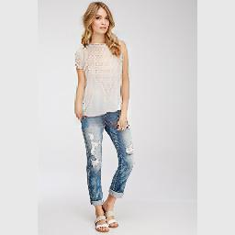
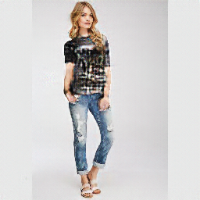

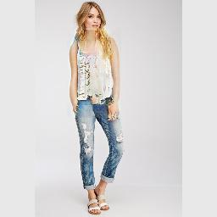
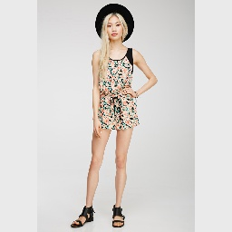
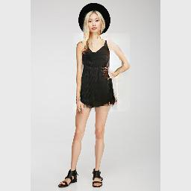
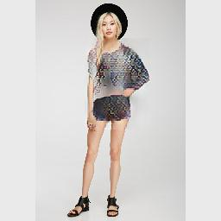
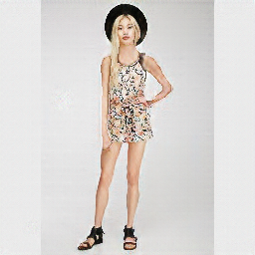
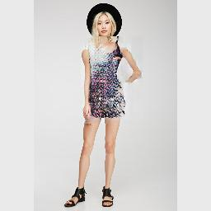
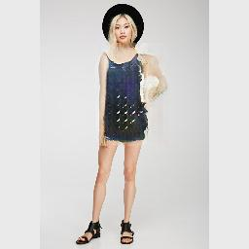
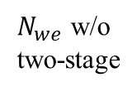
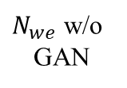
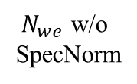
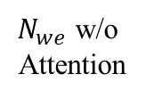


$$\hat{I}$$
I
FiNet
BicycleGAN
$N_{we}$ w/o
two-stage
$N_{we}$ w/o
GAN
$N_{we}$ w/o
Attention
$N_{we}$ w/o
SpecNorm
$$N_{we}$$

Slide 18

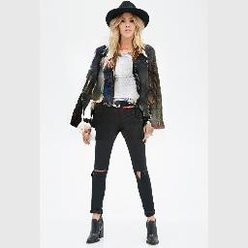
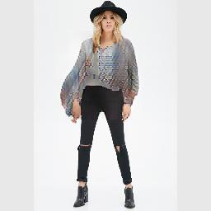
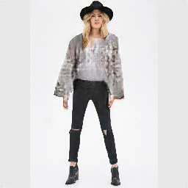
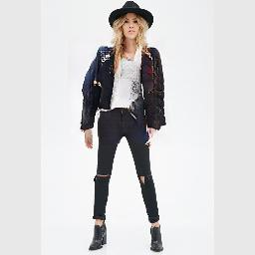
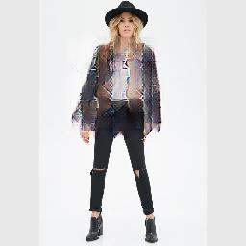
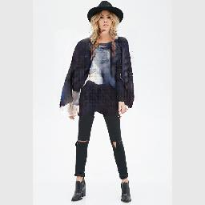
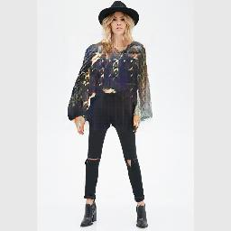
























$$\hat{I}$$
I
FiNet
BicycleGAN
$N_{we}$ w/o
two-stage
$N_{we}$ w/o
GAN
$N_{we}$ w/o
Attention
$N_{we}$ w/o
SpecNorm
$$N_{we}$$

Slide 19





















Slide 20











$$N_{we}$$
$N_{we}$ w/o SpecNorm
$$D_{true} loss$$
$$D_{false} loss$$
$$G_{ad} loss$$
$$G_{ad1} loss$$
$$G_{ad2} loss$$

